Slide 1
學習扶助教學策略
2022.01.24 會稽國中
教師：桃園市國教輔導團 盧翠芳

Slide 2
壹、學生學習發展與扶助 目標與實施

Slide 3
國民中小學學習扶助實施方案
方案目標
制定各年級之基本學習內容，界定基本學力
有效篩選出學習低成就學生，管控學習進展
扶助每一位學習低成就學生，弭平學習落差
確保國中小學生之基本學力，提升學習品質

Slide 4
108
課綱

Slide 5
科技化評量系統測驗之教學應用
何謂科技化評量？
如何將此數據應用於教學？
如何檢核補教教學的成效？

Slide 6
施測內容以及期程
測驗名稱 | 辦理時間 | 測驗 科目 | 測驗方式
篩選測驗 | 每年第二學期期末 5月 | 國 數 英（含聽力測驗） | 紙筆測驗： 一〜二國、數 三英 線上測驗： 三國、數 四〜八國、數、英
學習成長 測驗 | 每年第一學期期末 12月 | 國 數 英（含聽力測驗） | 紙筆測驗： 一〜二國、數 四英 線上測驗： 四國、數 五〜九國、數、英

Slide 7
學習扶助的診斷與檢核
5月篩選測驗
12月成長測驗
找出目標學生(個案名單)
開班規劃
作為9-1月補救內容依據
追蹤個案學生成績進步情形
作為2-6月補救內容依據
提報篩選率
開班受輔率
進步率
回班率
引自高淑芳老師投影片內容
7

Slide 8
教師教學的運作機制
學生落點的診斷
依據學生的需求 規劃課程
使用適切的教材
運用多元教學策略
適時鼓勵 提高學生成就感
檢核補救成效
高淑芳教授(2014)
47

Slide 9
1.學習診斷分析
3.學期課程規劃
4.選擇教材
6.策略運用
7.活動設計
9.評量檢核
5.備課分析
8.教學實施
2.對照基本學習內容

Slide 10
會考
國文 閱讀能力達到「精熟」等級者
在108年國中教育會考題本的表現「精熟」
能力等級者，能應用、整合語文知識，能理解、分析複雜或隱晦的文本，能力表現如下：
1. 能深入理解或應用常用國字與詞語。
2. 能應用或整合與教材相關的語法常識及文化先備
知識。
3. 能自複雜的文本中提取訊息。
4. 能理解複雜或隱晦文本的涵義、主旨、觀點。
5. 能判斷文句在複雜文本中的適切性。
6. 能分析略微複雜或略微隱晦文本的寫作手法。
7. 能整合、比較略微複雜文本的重點與細節

Slide 11
四、設計符合篩選結果的班級課程目標規劃

Slide 13
貳、學生學習發展與扶助之教學策略

Slide 14
理論
 | 語文閱讀理解策略
詮釋 | (一)換詞說 (二)還原特殊句(反問句、雙重否定句、倒裝句、優美句) (三)梳理(增補省略) 文句 (四)簡化長句 (五)文言文翻譯 (六)文轉圖
摘要 | (一)摘要(主題句、主旨、順序、議論 (二)表格統整(分類、比較) (三) 全文摘要(畫結構圖、填摘要表)
推論 | (一)直接推論(因果) (二)間接推論(觀點、看法、行為意涵、感受)
分析 | 寫作能力訓練(描寫技巧)

Slide 15
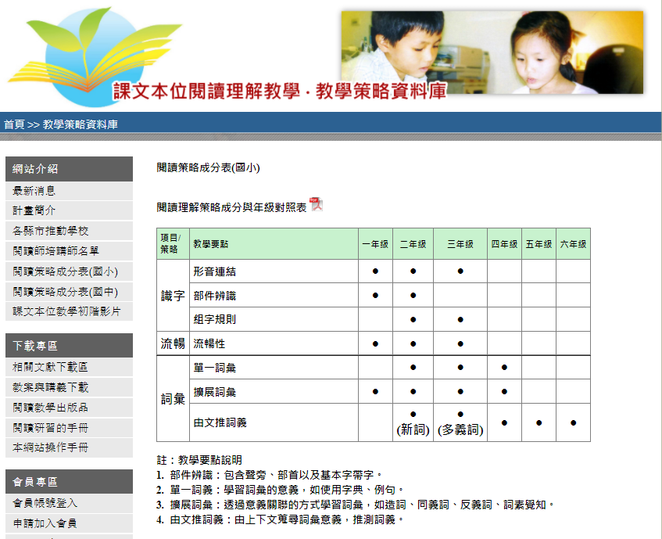

Slide 16
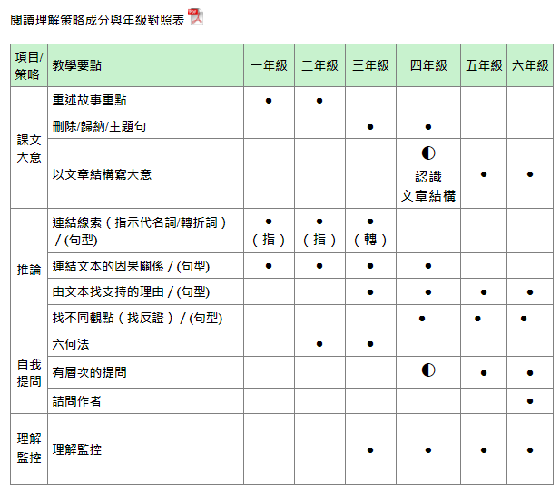

Slide 17
善用策略 讓理解到位
行動
詮釋
詮釋
推論
摘要推論分析
摘要
推論
字詞 | 音 形 義 
 | 朗讀 習作(生字簿) 克漏字、換詞說
句子 | 單句還原(反問、雙重否定、倒裝、優美句)
 | 複句找主詞、使用連結詞、表格、簡化
段落 | 斷句(。？！)找主詞文轉圖摘要
 | 順序摘要分項摘要因果摘要提觀點
篇章 | 白話文記敘文本、文言文記敘文本
 | 白話文議論文本、文言文議論文本

Slide 18
示例
一、鞏固學生詮釋能力
(一)換詞說
(二)換句話說-還原特殊句
(反問句、倒裝句、雙重否定句、優美句)
(三)梳理(增補省略) 文句
(四)簡化長句
(步驟：用 ／ 斷句，就畫線處簡化長句。)
(五)找主詞
(六)文轉圖(單格、四格、多格)

Slide 19
二、提升學生摘要能力
(一)總分摘要步驟：
1.斷句 2.畫關鍵詞(注意連接詞) 3.換句話說
(二)順序摘要

Slide 20
(一)換詞說
練習 A〈紙船印象〉
那時，我們住的是低矮簡陋的農舍，簷下無排水溝，庭院未鋪柏油，一下雨，便 ( / 泥濘 / )不堪。屋頂上的雨水滴落下來，卻理直氣壯的在簷下 ( 匯成/ / )一道水流，水流因雨勢而定，或急或緩，或大或小。我們在水道上放紙船遊戲， ( / /花色斑雜 )者，形態怪異者，氣派 ( / 儼然 / )者， ( / /甫 )經下水即遭沉沒者，各色各樣的紙船或列隊而出，或 (千里單騎 / / )，或比肩齊步，或互相追逐，或者乾脆是曹操的戰艦－首尾相連。形形色色， ( / 蔚為壯觀 / )。我們所得到的，是真正的快樂。

Slide 21
一日，見二蟲鬥草間，觀之，興(興致 /興盛 /興亡 )正濃，忽有龐然大物( 咆哮大怒/不識大體 /體積巨大 )，拔山倒樹而來，蓋( 原來是/搭建在 /蓋上去 )一癩蝦蟆也。舌一吐而二蟲盡為( 因 /被 /是 )所吞。余年幼，方出神，不覺呀然( 吃驚 /訝異 /悠哉 )驚恐。神定，捉蝦蟆，鞭數十，驅之( 二蟲 /蝦蟆 /余 )別院。

Slide 22
(二)換句話說- (反問句、倒裝句、雙重否定句、優美句)
8
示例 A-反問句 (反問句改肯定句)
1. 如果他能從這扇門望見日出的美景，你又何必要他走向那扇窗去聆聽鳥鳴呢？
→ 例：你就不必要他走向那扇窗去聆聽鳥鳴。
2.子曰：「學而時習之，不亦說乎？ 有朋自遠方來，不亦樂乎？ 人不知而不慍，不亦君子乎？」
→學而時習之，不是很
→有朋自遠方來，
→人不知而不慍，

Slide 23
示例 B-雙重否定句 (雙重否定轉換為直述句)
1.如果經常逛布店的話，便會發現很少有一匹布沒有人選購過；
換句話說， 任何質地或花色的衣料，都有人欣賞它。
一位鞋店的老闆曾指著櫥窗裡一雙式 樣毫不漂亮的鞋子說：
「無論怎麼難看的樣子，還是有人喜歡，所以不怕賣不 出去。」
◎先斷句，再將上文換句話說
很少有一匹布沒有人選購過 無論怎麼難看的樣子，還是有人喜歡 | →每一匹布都有人選購過。 →

Slide 24
(三)梳理(增補省略) 文句
連接詞舉隅──
表示並列關係：和、跟、與、既、及、而。
表示選擇關係：或、或者、還是。
表示轉折關係：雖然……但是……、不過、然而。
表示因果關係：因為……所以……、因此、由於。
表示遞進關係：不但(不僅)……而且……、何況、並、且
表示選擇(比較)關係；不是……就是……、與其……不如(毋寧)……。
表示條件關係：不管、只要、除非。
表示假設關係：如果、即使、假若。
表示目的關係：以、以便、以免、為了。
表示承接關係：便、於是、然後、就。
表示順序關係：首先、起初、其次、再來、接著、然後、最後。

Slide 25
示例 A〈音樂家與職籃巨星〉(找出關係) 自從我把書桌從前面的房間移到後面之後，才幾天，(所以)我就發覺我的頭腦裡裝了許多新的時鐘。那是因為走過那塊小小空地的小販的叫賣聲。
自從 | 就 | 因為 | 所以
我把書桌從前面的房間移到後面之後 | 發覺我的頭腦裡裝了許多新的時鐘 | 小販的叫賣聲 | 發覺我的頭腦裡裝了許多新的時鐘

Slide 26
(四)簡化長句 (步驟：用 ／ 斷句，就畫線處簡化長句。)
t示例 〈吃冰的滋味〉
現在社會富裕了，小孩對冰的選擇可說是五花八門、應有盡有。/
從最早的芋冰，到國外進口的冰淇淋；/
從一枝五元的冰棒，到一客百元的火燒冰淇淋，集合了傳統的口味與最尖端的食品科技，現代人誠然口福不淺。/
→ 現代人對冰的選擇可說是(應有盡有 )，
從(傳統的 )到(進口的 )；
從(便宜的 )到(昂貴的 )，
誠然(口福不淺 )。

Slide 27
(五)找主詞 （判斷後續文句括號中的主詞為何者）
t示例 A〈音樂家與職籃巨星〉
被譽為二十世紀最佳鋼琴曲目詮釋者的魯賓斯坦，像巴哈、莫札特般，是個音樂神童，三歲時就彈得一手好鋼琴。
文言文找主詞-
★依據斷句圈出該句的主語/代名詞，若主語省略則補寫上去，並說明代名詞所指為何。
★步驟：斷句 → 圈／補主語 → 圈／補代詞 → 換句話說。

Slide 28
t示例 A〈兒時記趣〉沈復
先生不知何許人也，亦不詳其姓字。宅邊有五柳樹，因以為號焉
閑靜少言，不慕榮利。好讀書，不求甚解，每有會意，便欣然忘食。性嗜酒，家貧，不能常得。親舊知其( )如此，或( )置酒而招之。造飲輒盡，期在必醉，既醉而退，曾不吝情去留。環堵蕭然，不蔽風日；短褐穿結，簞瓢屢空。——晏如也。常著文章自娛，頗示己志。忘懷得失，以此自終。
贊曰：黔婁之妻有言：「( )不戚戚於貧賤，不汲汲於富貴。」( )極其( )言，茲若人儔乎？( )酣觴賦詩，以樂其志。( )無懷氏之民歟！葛天氏之民歟！

Slide 29
(六)文轉圖 (單格、四格、多格)
t練習 A世說新語〈王藍田食雞子〉
1.請用文句說明王藍田吃雞蛋時的對應的畫面。
圖片
文句

Slide 30
二、提升學生摘要能力
(一)總分摘要步驟： 1.斷句 2.畫關鍵詞(注意連接詞) 3.換句話說
t練習A沈復〈兒時記趣〉
余憶童稚時，能張目對日，明察秋毫。見藐小微物，必細察其紋理，故時有物外之趣。
夏蚊成雷，(余)私擬作群鶴舞空，心之所向，則或千或百，果然鶴也；/
(余)昂首觀之，項為之強。/
(余)又留蚊於素帳中，徐噴以煙，使之沖煙飛鳴，作青雲白鶴觀；
果如鶴唳雲端，(余)為之(噴蚊作青雲白鶴觀)怡然稱快。/

Slide 31
段落 | 觀察 | 想像 | 記趣
一 | 陽光下所有物 | 細察紋理 | 主題句：物外之趣
二 | 夏蚊成雷 | 擬作群鶴舞空 | 項為之強
 | 留蚊素帳中，徐噴以煙 | 白鶴唳於雲端 | 怡然稱快
三 | 叢草、蟲蟻、土礫凹凸 | 林、獸、丘壑 | 怡然自得
四 | 二蟲鬥草間 | 二獸鬥林間 | 興正濃
 | ( 癩蝦蟆)拔山倒樹而來 | 龐然大物 | 呀然驚恐

Slide 32
(二)順序摘要 t示例 A〈兒時記趣〉沈復 1.根據上文，排列下列景象的先後順序。
把煙放進蚊帳 | 蚊子在煙中嗡嗡鳴叫 | 把蚊子留在蚊帳 | 把蚊子想像成白鶴在雲間飛鳴 | 果真看到白鶴在雲間飛鳴的景象
 |  | 1

Slide 33
2.利用下表，排列「癩蛤蟆」事件的先後關係。
發現癩蛤蟆 | 觀看兩蟲相鬥 | 癩蛤蟆吃掉小蟲 | 聽見拔山倒樹聲音 | 我驅趕癩蛤蟆
 | 1

